Slide 1
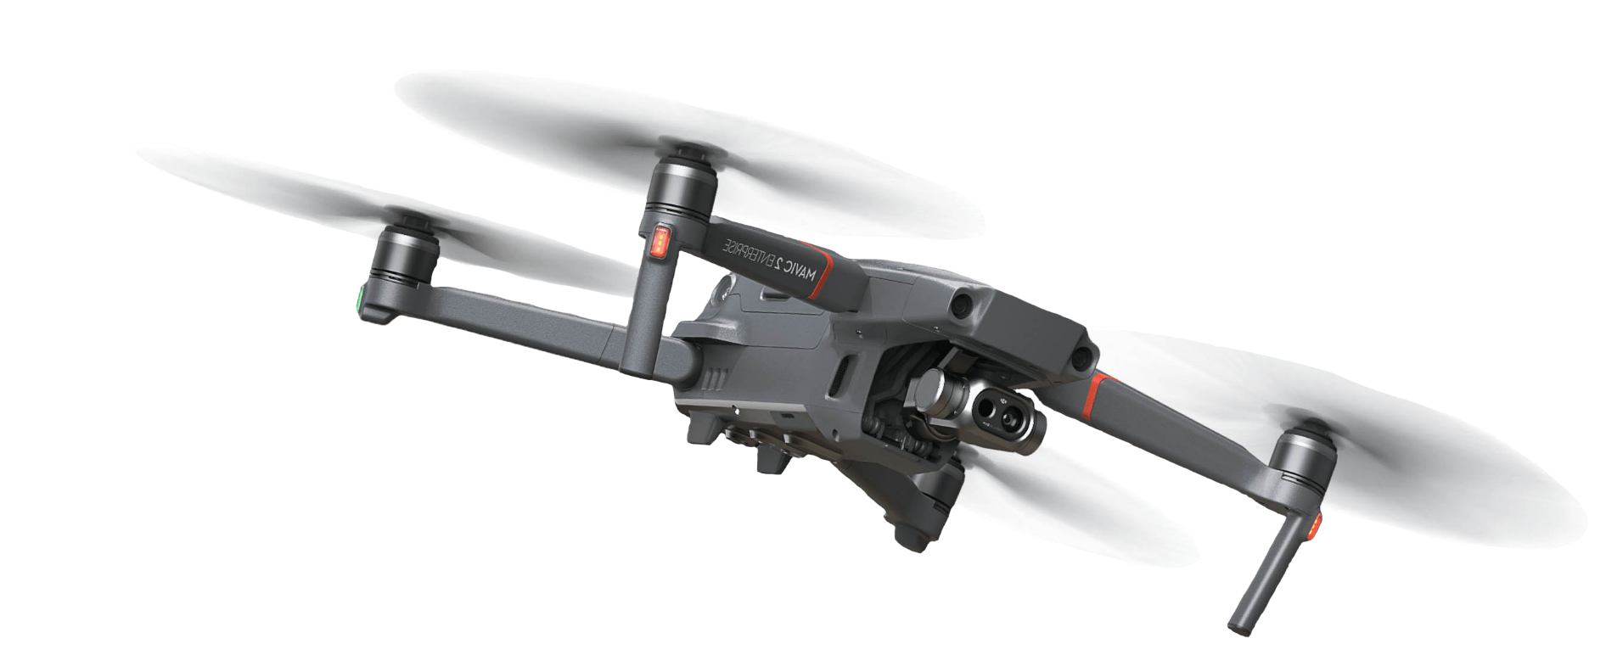
Проект
РАЗВЕДЫВАТЕЛЬНЫЙ
ДРОН
«СИНИЦА»

Slide 2
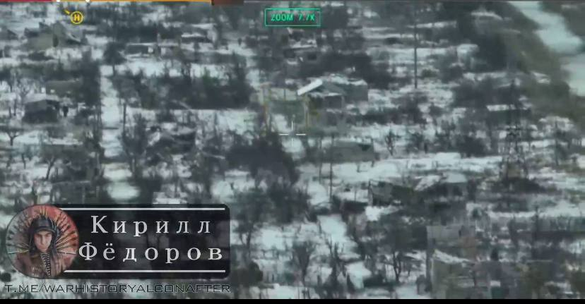
АКТУАЛЬНОСТЬ
За время специальной военной операции и штурмовых действий наших войск выявилась крайняя необходимость в оперативной разведке на поле боя. На войне каждая секунда играет большую роль, поэтому оперативная разведка имеет большую ценность.

Slide 3
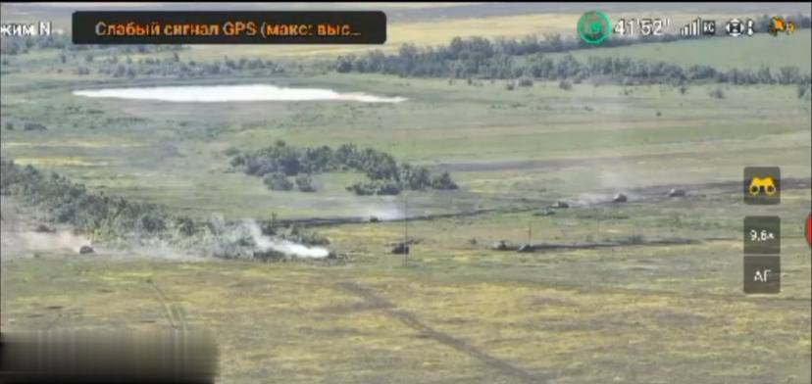
АКТУАЛЬНОСТЬ
В связи с геополитической ситуацией в стране спрос на дроны вырос в разы. Более того, современная война требует широкого применения беспилотных средств. Рынок дронов растет, из-за чего потребность в нашем дроне будет повышаться.

Slide 4
ПРОБЛЕМА
Долгое развертывание современных разведывательных дронов (10 минут) может сыграть на руку нашему противнику и это может поставить под риск жизнь наших бойцов.
Армия нуждается в разведывательном дроне, который сможет помещаться в подсумок бойцу и выполнять столь важные функции.

Slide 5
РЕШЕНИЕ
Наша разработка направленна на решение проблемы долгой развертываемости дрона-разведчика. Наш продукт поможет решить проблемы долгой развертываемости обычных дронов разведчиков.

Slide 6
ОСНОВНЫЕ ФУНКЦИИ ДРОНА
Дрон представляет из себя беспилотное летательное средство размером 15x15, что позволит помещать его в подсумок. С помощью различных датчиков развертывание дрона займет 10 секунд. Это нововведение в купе с такими аспектами как 4х кратная оптика значительно облегчат оперативную разведку на поле боя.

Slide 7
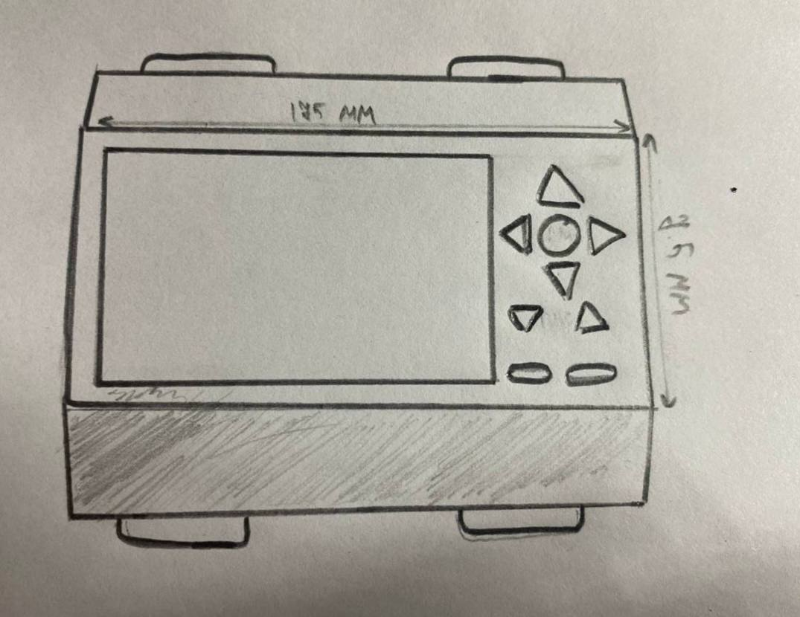
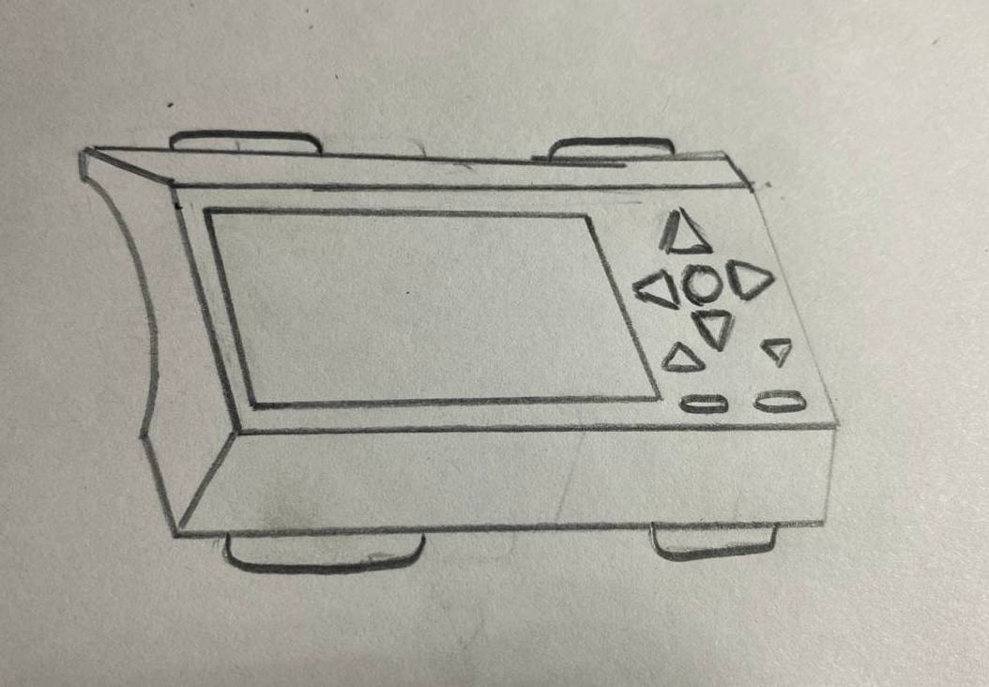
Устройство управления
Устройство управления представляет собой наручный пульт на ремешках
Примерная высота и ширина устройства – 75мм и 175мм соответственно
Устройство будет обладать сенсорным экраном, который будет способен распознать жесты, а также предполагается наличие механических кнопок

Slide 8
Бизнес модель
Тестирование образцов
Оптимизация производства
Каналы продвижения
Внесение правок
Создание ценности

Slide 9
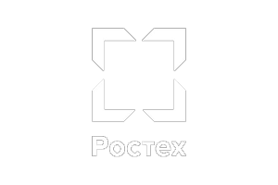
Конкуренты
Рынок
Конкуренция на рынке беспилотных дронов велика, но мы видим свои преимущества в инновационных решениях, которые способны повысить эффективность и снизить затраты для закупщиков.
Наш фокус на универсальности и высокой производительности позволяет нам выделиться среди конкурентов.

Slide 10
 | DJI Air 2S | Mavic 3 | «Синица»
Удобство | + | + | +
Надежность | + | + | +
Ремонтопригодность | - | - | +
Компактность | + | + | +
Дешевизна | - | - | +
Скорость развертывания | - | - | +
Эргономичность | - | - | +

Slide 11
План по выходу на рынок
Постепенное масштабирование бизнеса и увеличение объемов производства
1
Разработка продукта и тестирование
3
2
4
Оценка конкурентов и их предложений,
поиск инвесторов
Заключение военных контрактов

Slide 12
Наша команда
Тарасов Никита
Главный исполнительный директов (CEO)
Мартынов Дмитрий
Системный администратор
и менеджер

Slide 13
Наша команда
Гуцул Артем
Креативный директор
и дизайнер
Сергей Чернов
Специалист по дронам
и аналитик

Slide 14
Инвестиции в наш
проект – это путь в будущее!
NikkeyTa@yandex.ru
7-985-042-08-69

